Slide 1

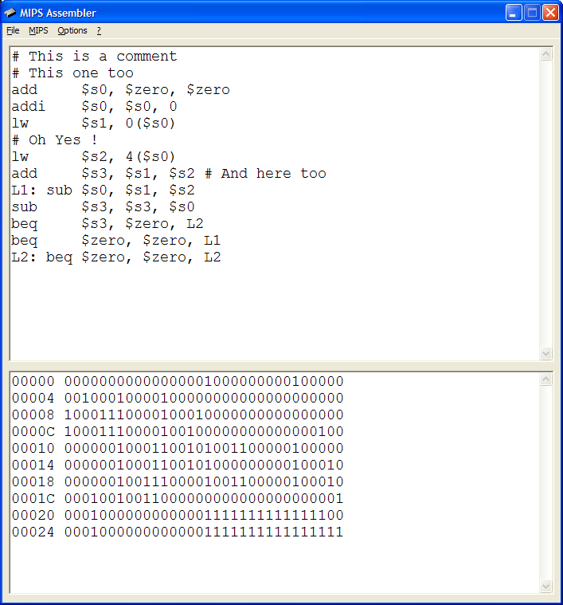
Pourquoi MIPS Assembler ?
Projet de conception des processeurs
Écriture d’un programme test en langage machine
Impossibilité d’exporter le code machine depuis SimulMips
Création de MIPS Assembler 1.0 [22 avril 2002]
Lecture + écriture de fichiers SimulMips
Gestion des commentaires
Code machine binaire ou hexadécimal
Simple mais fonctionnel !
1/8

Slide 2
Un programme en anglais pour un francophone ?
Les termes informatiques sont très spécifiques
On perd plus de temps à comprendre la traduction
Les commentaires dans le code source sont en anglais
C’est plus amusant
Pourquoi une nouvelle version ?
Pur défi personnel : suis-je capable d’aller plus loin ?
SimulMips offre la simulation et c’est pratique
MIPS Assembler 1.0 n’est pas « montrable »
Cahier des charges ?
Simulation simple, sans pipeline
Reprise du concept de SimulMips pour l’interface
Amélioration de l’interface utilisateur : intuitif et convivial
2/8

Slide 3
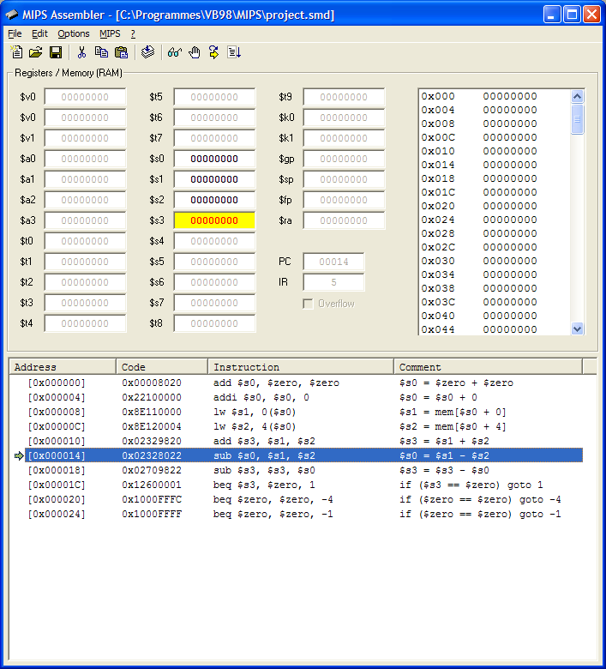
Création de MIPS Assembler 1.1 [14 mai 2002]
Agréable et relativement intuitif
Dernier registre modifié en surbrillance
Commentaires automatiques
Ouverture de fichiers binaires
Que pourrais-je améliorer ?
Colorisation du code source comme dans les bons éditeurs
Système pour l’insertion de bouts de code « type » :
  Boucles
  Appels de procédure
  Gestion de la pile (stack)
3/8

Slide 4
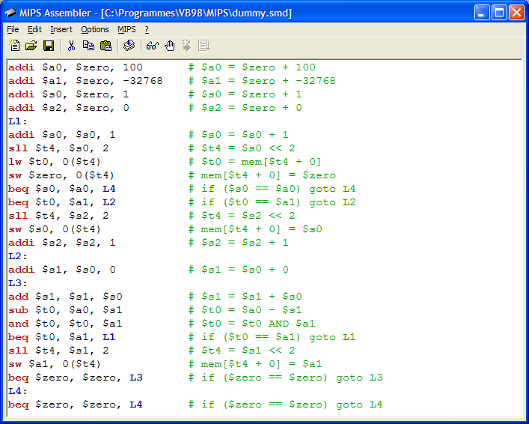
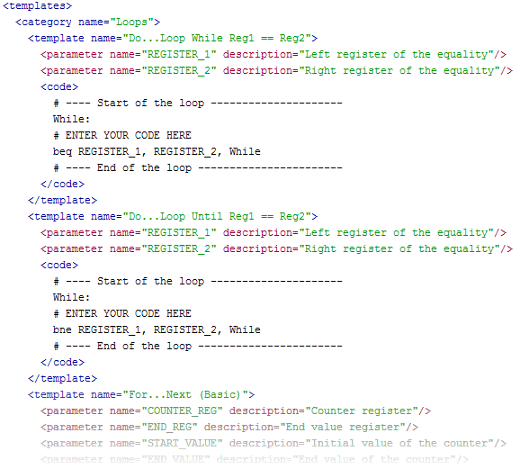
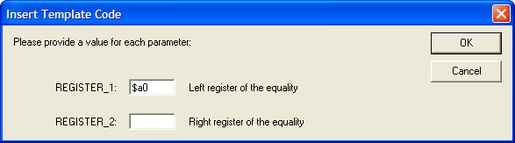

Création de MIPS Assembler 1.2 [18 mai 2002]
Colorisation lors de l’assemblage
Création de modèles de code en XML
4/8

Slide 5
Mmmh, il y a tant d’idées d’amélioration
Est-ce que je continue ? Le projet est terminé…
Automates & Calculabilité
  Le décodage se fait actuellement de façon douteuse
  Création d’un automate fini ?
Et si les étudiants avaient envie de l’utiliser l’année prochaine ?
Cahier des charges ?
Support des différents types de pipeline
Réécriture (presque) complète du code
Programmation événementielle
Interface avec des icônes dans les menus
Éditeur personnalisable et encore plus complet
Fichier d’aide intelligent et surtout utile
« LiveUpdate » pour les mises-à-jour
Utilitaire de gestion des modèles de bouts de code
Export du code assembleur en LaTeX
5/8

Slide 6
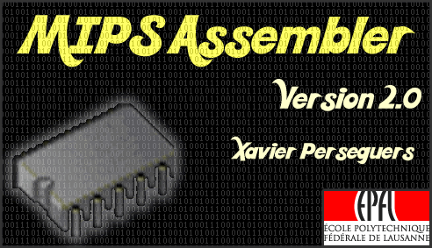
6/8

Slide 7
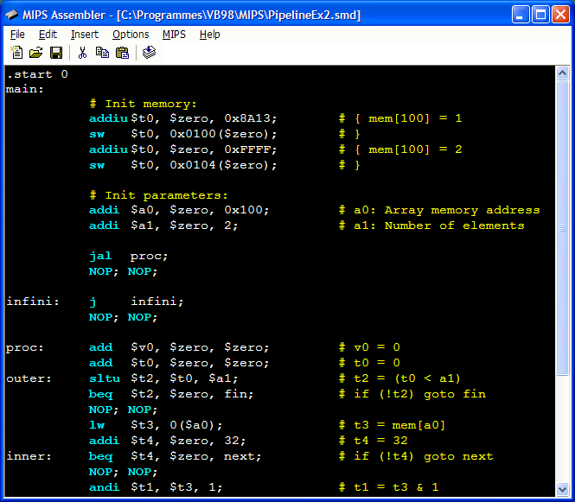
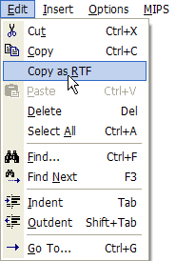
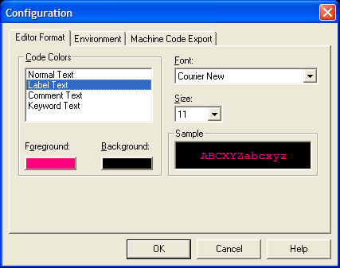
Création de MIPS Assembler 2.0 [19 juin 2002]
Style des menus MS Office XP
Configuration des options
et…
7/8

Slide 8
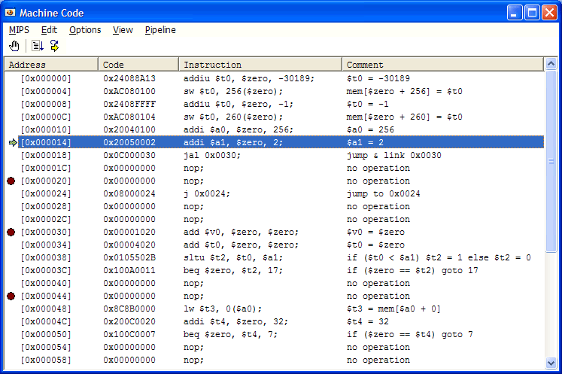
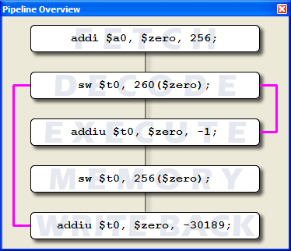
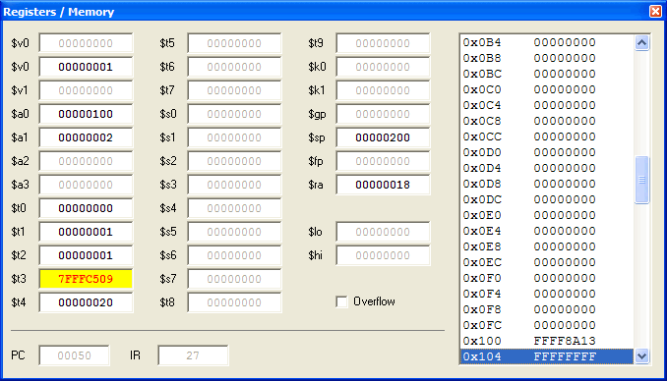
Création de MIPS Assembler 2.0 [19 juin 2002]
Simulation dans une fenêtre séparée
Pipeline visuel intuitif :
Mémoire et registres
Fichier d’aide
  Instruction actuelle
  Rappels
  Fonctionnement
7/8

Slide 9
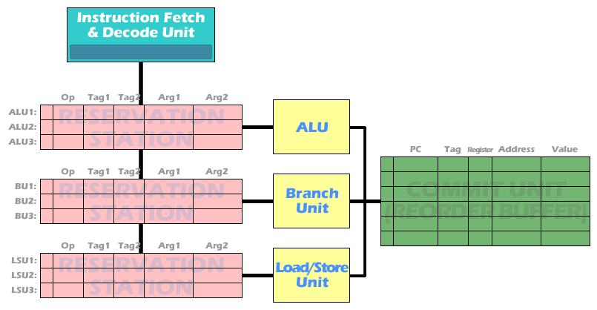

Idées en attente
Superscalaire
Pipeline dynamique…
Et tant d’autres idées…
Bonne découverte !
Xavier Perséguers
Site Internet : http://icwww.epfl.ch/~persegue/mips/
8/8

